Slide 1
ΣΤΟΧΑΣΤΙΚΑ ΜΑΘΗΜΑΤΙΚΑ
(ΕΝΝΟΙΕΣ ΣΤΑΤΙΣΤΙΚΗΣ ΚΑΙ ΠΙΘΑΝΟΤΗΤΩΝ)

Slide 2
Τάξη | Άξονες γνωστικού περιεχομένου | Γενικοί στόχοι (γνώσεις, δεξιότητες, στάσεις και αξίες)
Δ΄ | Συλλογή και επεξεργασία δεδομένων | Να εξασκούνται στη συλλογή, οργάνωση, αναπαράσταση και ερμηνεία ερευνητικών δεδομένων. Να γνωρίσουν την έννοια της πιθανότητας.
Ε΄ | Συλλογή και επεξεργασία δεδομένων | Να εισαχθούν στην έννοια του διατεταγμένου ζεύγους. Να εξασκηθούν στην ανάγνωση και κατασκευή ραβδογράμματος, εικονογράμματος και γραφικών παραστάσεων, καθώς και στην οργάνωση δεδομένων σε πίνακες. Να εξοικειωθούν με την έννοια της πιθανότητας, να διατυπώνουν προβλέψεις και να υπολογίζουν το μέσο όρο.
ΣΤ΄ | Συλλογή και επεξεργασία δεδομένων | Να εξασκούνται στη συλλογή και καταγραφή των δεδομένων ενός προβλήματος, στην κατασκευή πινάκων δεδομένων και γραφικών παραστάσεων (ραβδογράμματα, ιστογράμματα), στη μετατροπή προφορικών ή γραπτών περιγραφών δεδομένων σε γραφικές παραστάσεις και αντιστρόφως και στη διατύπωση προβλέψεων για την εξέλιξη ενός φαινομένου. Να εξοικειωθούν με την έννοια του διατεταγμένου ζεύγους και να υπολογίζουν το μέσο όρο.

Slide 3
ΤΟ ΝΕΟ ΠΡΟΓΡΑΜΜΑ ΣΠΟΥΔΩΝ 2021

Slide 4
Στοχαστικά Μαθηματικά (Στατιστική – Πιθανότητες)
(Από το Ν.Π.Σ.)
Ο βασικός σκοπός της διδασκαλίας της Στατιστικής και των Πιθανοτήτων είναι να αναπτύξει την ικανότητα του/της μαθητή/-τριας να αξιολογεί κριτικά πληροφορίες, να εξάγει συμπεράσματα, να κάνει προβλέψεις και να λαμβάνει αποφάσεις κάτω από αβέβαιες συνθήκες. Η βασική διαφορά των Στοχαστικών Μαθηματικών από τις άλλες θεματικές περιοχές των Μαθηματικών είναι ότι μελετά προβλήματα που σχετίζονται με τη μεταβλητότητα δεδομένων, δηλαδή με τη διαφορετικότητα που υπάρχει γύρω μας (π.χ. τα άτομα διαφέρουν, οι συνθήκες ενός πειράματος διαφέρουν).
Το περιεχόμενο της Στατιστικής εξελίσσεται από τη συλλογή και παρουσίαση δεδομένων από μικρές στατιστικές έρευνες στο Δημοτικό, στη μελέτη συνεχών ποσοτικών δεδομένων και μέτρων θέσης και μεταβλητότητας στο Γυμνάσιο, μέχρι τη μελέτη σχέσεων εξάρτησης μεταξύ δύο μεταβλητών στο Λύκειο.
Το περιεχόμενο των Πιθανοτήτων αναπτύσσεται από την αβεβαιότητα διαφόρων γεγονότων και την έννοια της πιθανότητας στο Δημοτικό, στον υπολογισμό πιθανοτήτων με τον κλασικό ορισμό στο Γυμνάσιο και στις έννοιες της δεσμευμένης πιθανότητας στο Λύκειο.

Slide 6
A΄ ΤΑΞΗ

Slide 7


Slide 8
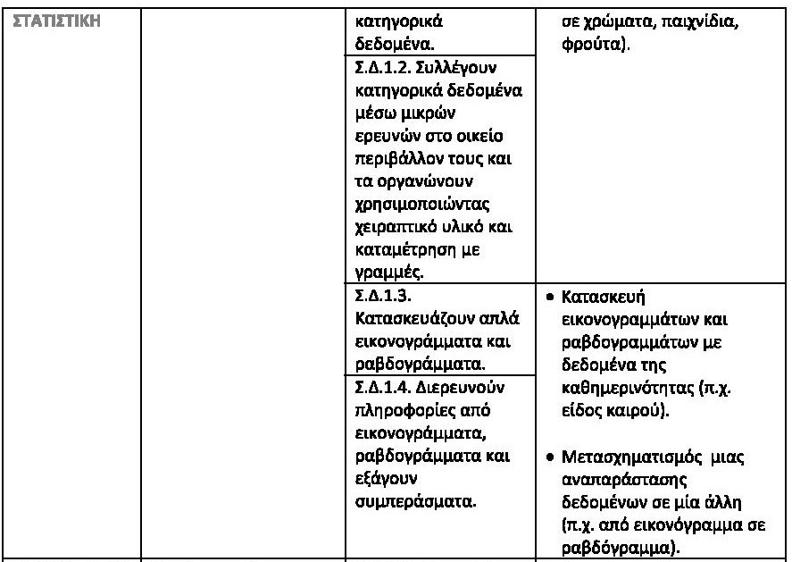

Slide 9
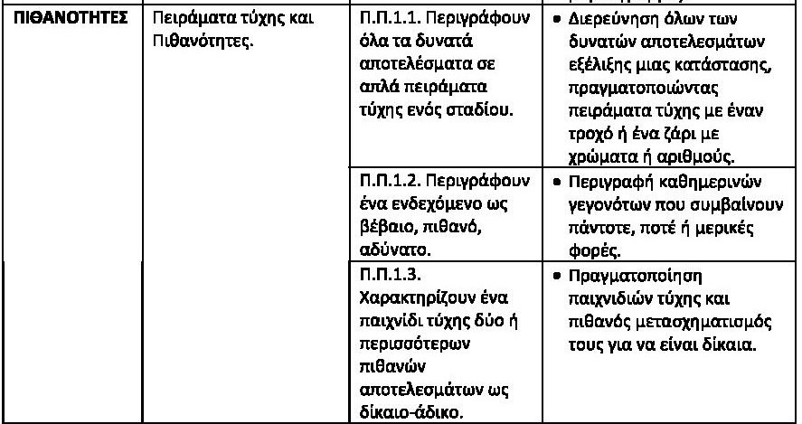

Slide 10
B΄ ΤΑΞΗ

Slide 11
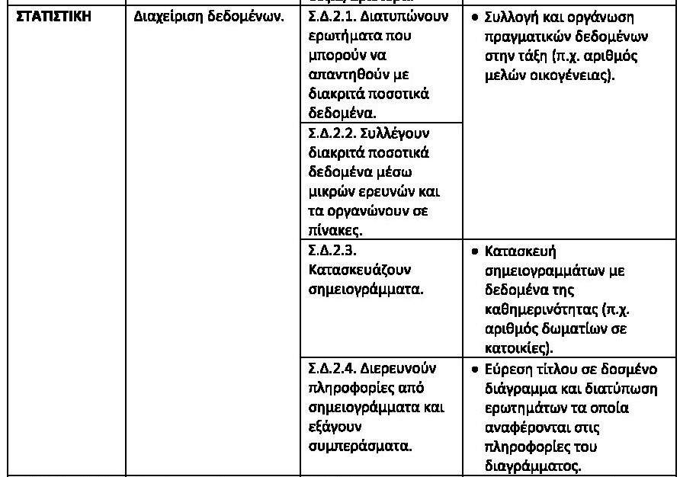

Slide 12
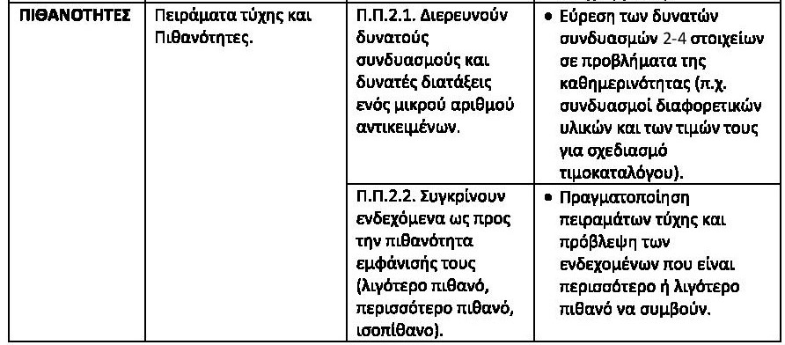

Slide 13
Γ΄ ΤΑΞΗ

Slide 14
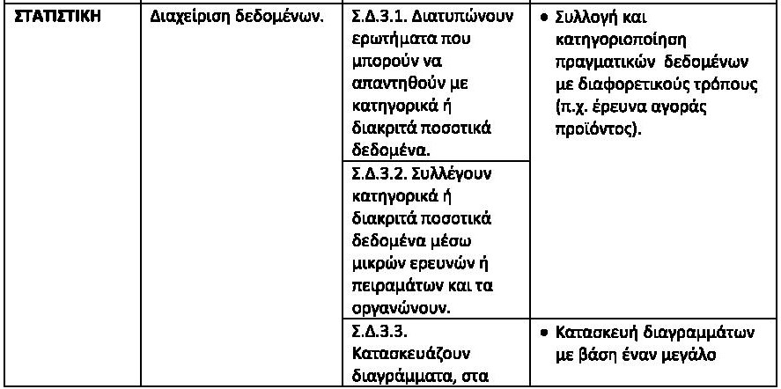

Slide 15
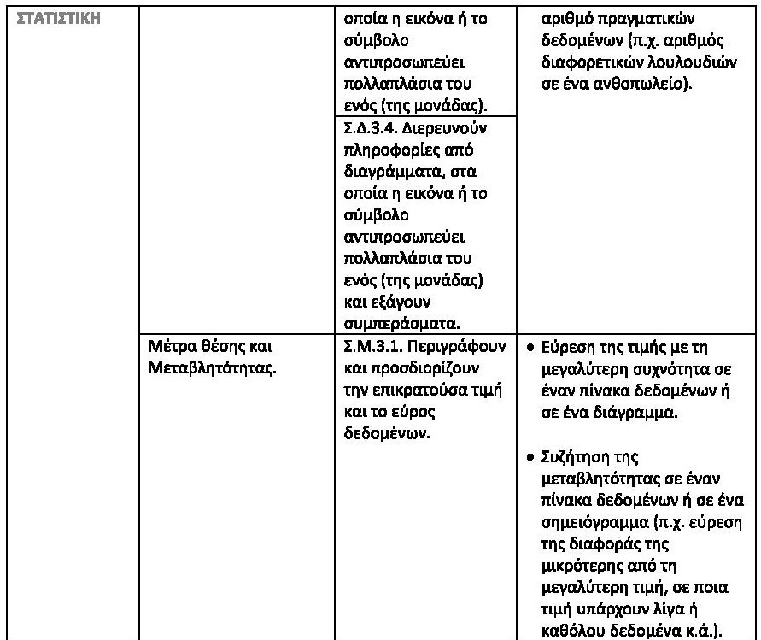

Slide 16
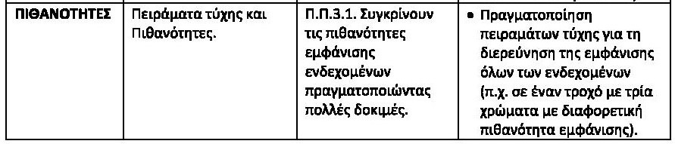

Slide 17
Δ΄ ΤΑΞΗ

Slide 18
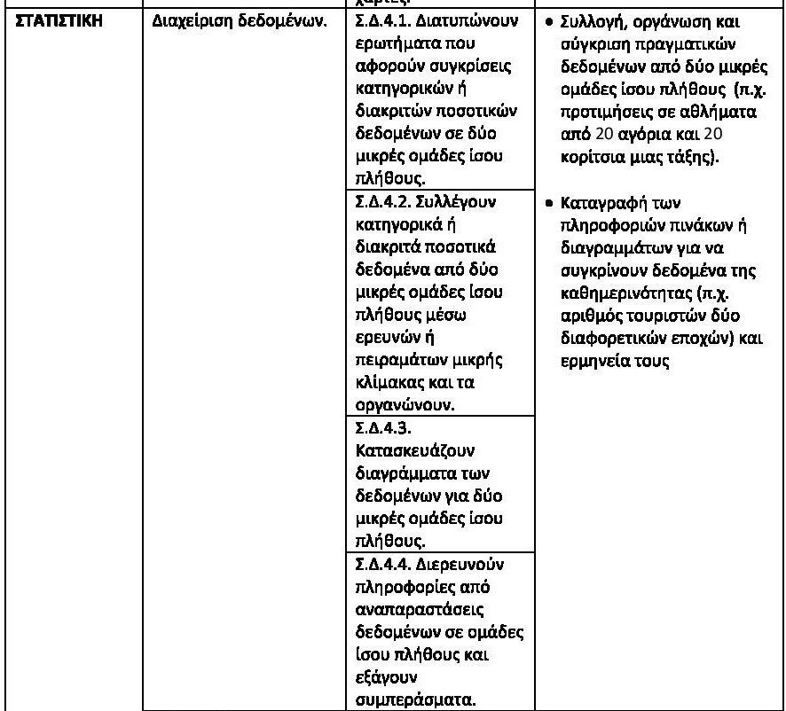

Slide 19
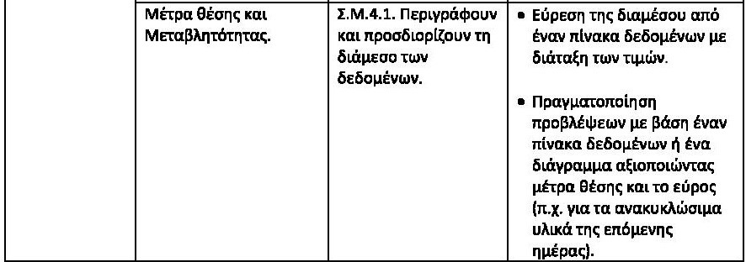

Slide 20
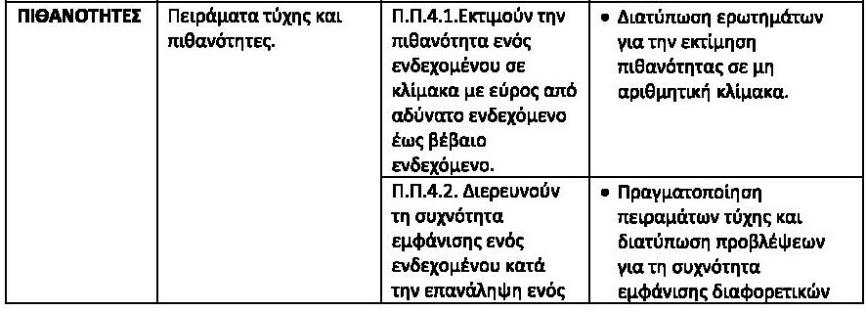
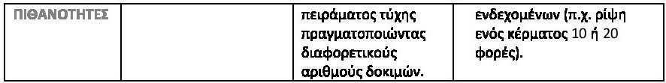

Slide 21
Ε΄ ΤΑΞΗ

Slide 22
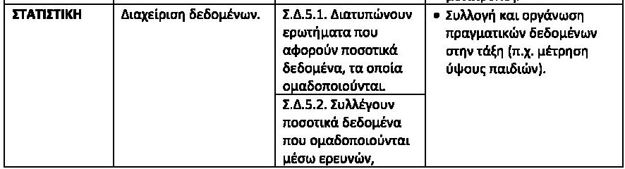

Slide 23
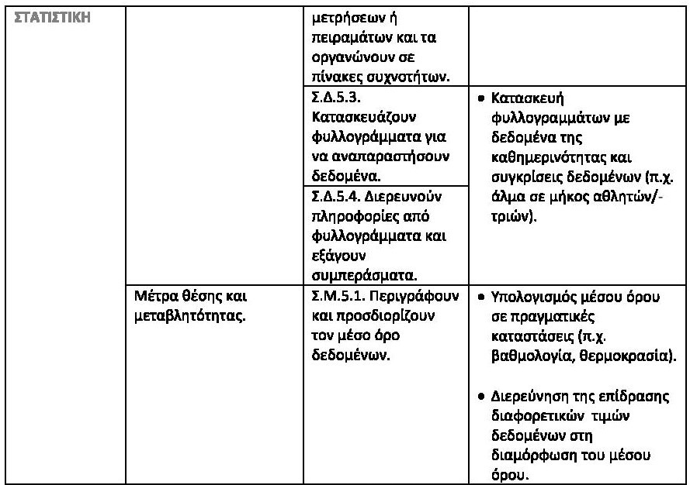

Slide 24
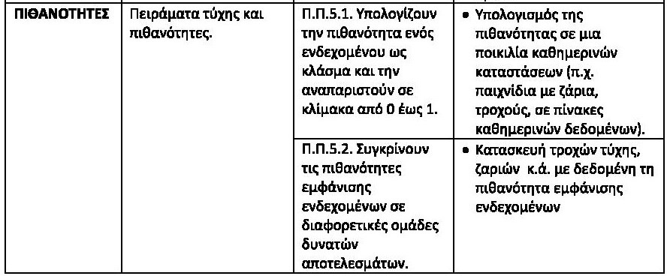

Slide 25
ΣΤ΄ ΤΑΞΗ

Slide 26
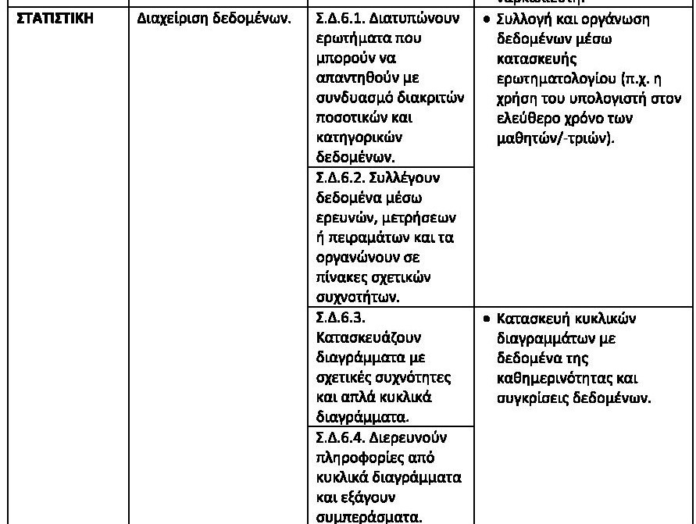

Slide 27
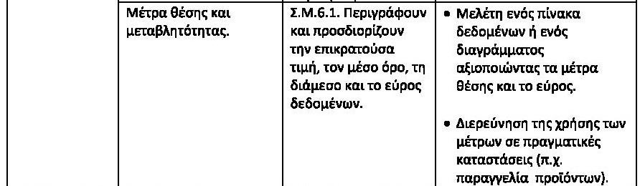

Slide 28
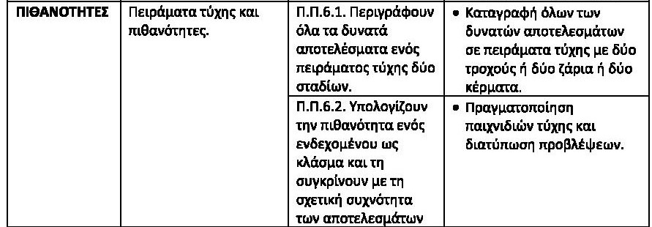


Slide 29
Δ΄ ΤΑΞΗ

Slide 30
Συλλογή και επεξεργασία δεδομένων (Δ΄ τάξη)
Στόχοι | Θεματικές Ενότητες (διατιθέμενος χρόνος)
Να συλλέγουν, να οργανώνουν, να ερμηνεύουν και να παρουσιάζουν ερευνητικά δεδομένα. Να ερμηνεύουν γραφικές παραστάσεις. | Συλλογή δεδομένων (εισαγωγή στη Στατιστική) (5 ώρες)

Slide 31
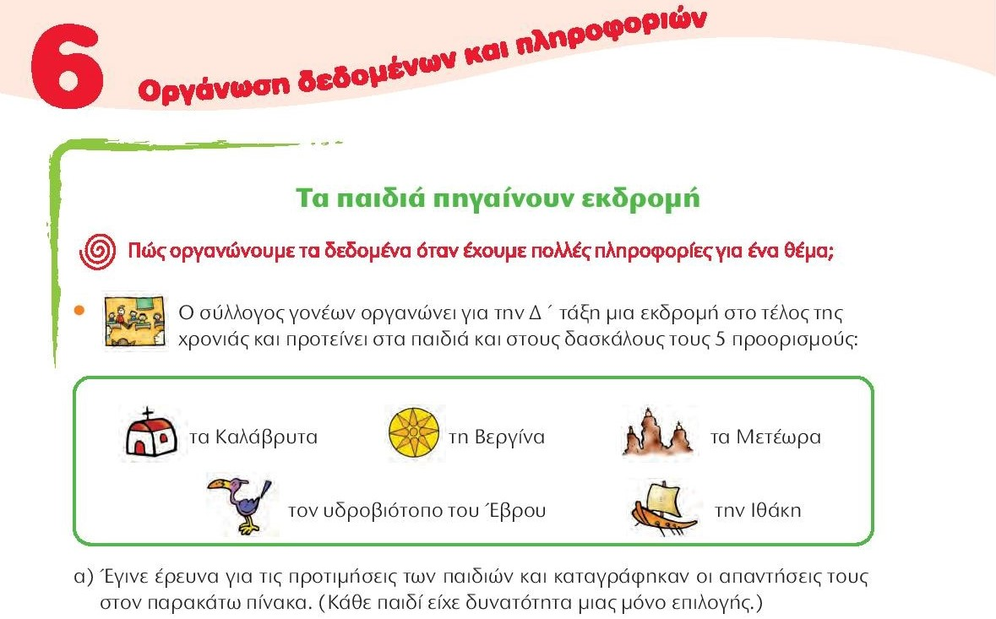

Slide 32
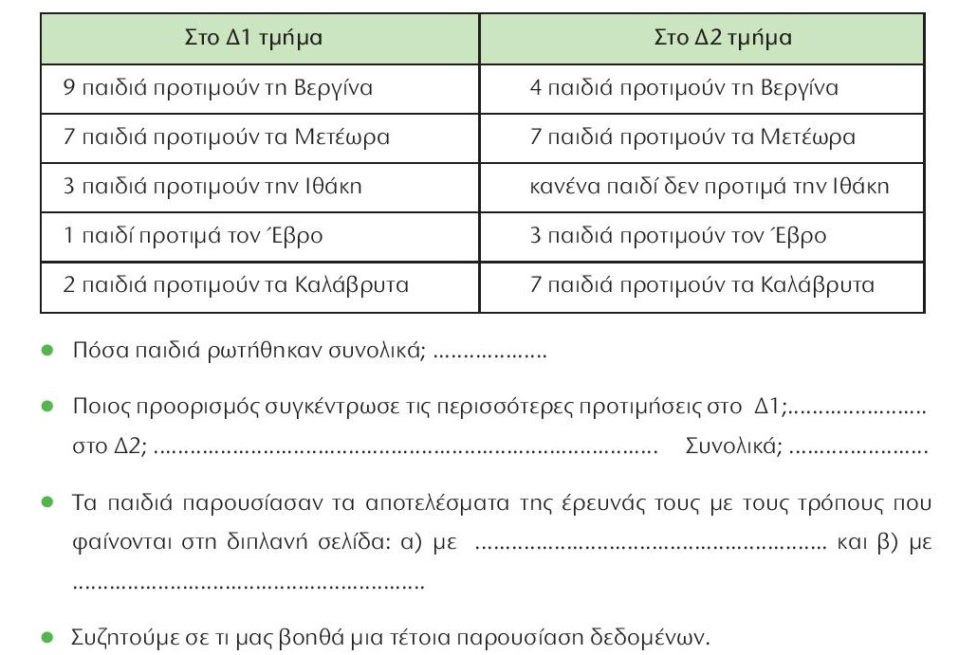

Slide 33
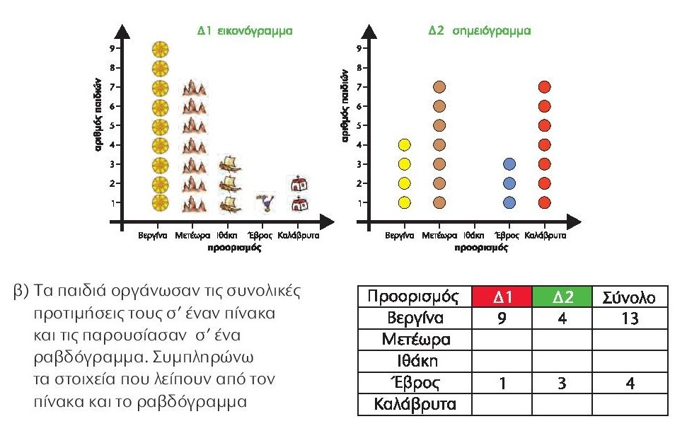

Slide 34
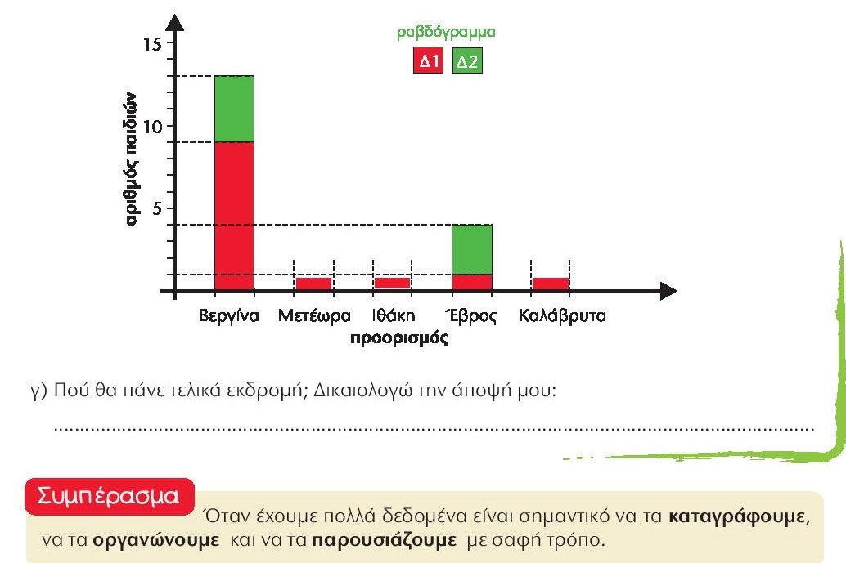

Slide 35


Slide 36
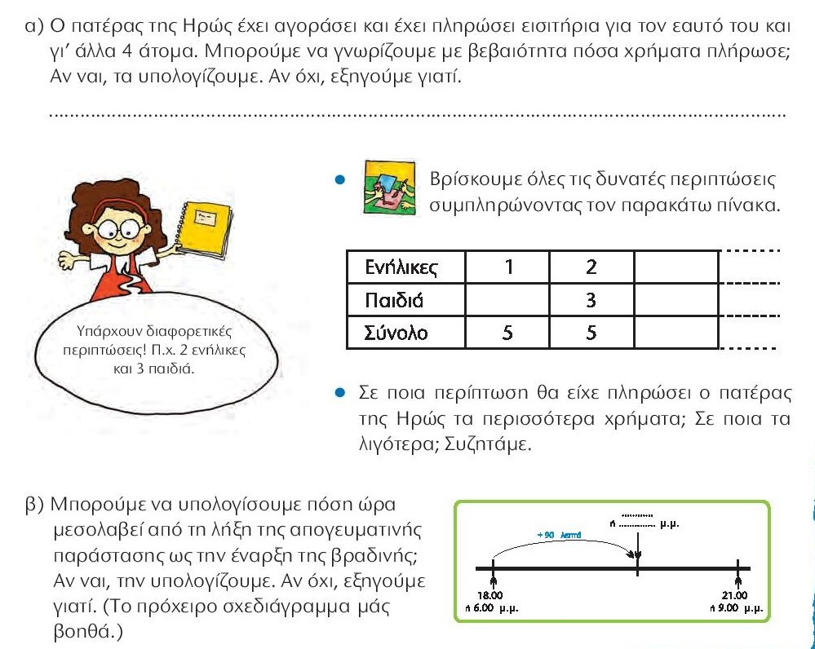

Slide 37
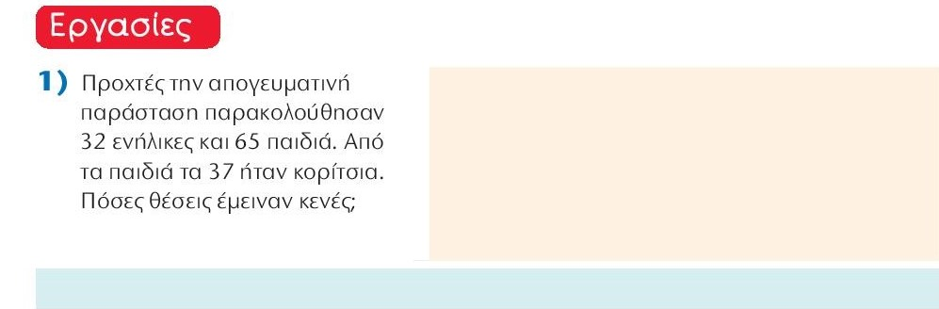

Slide 38
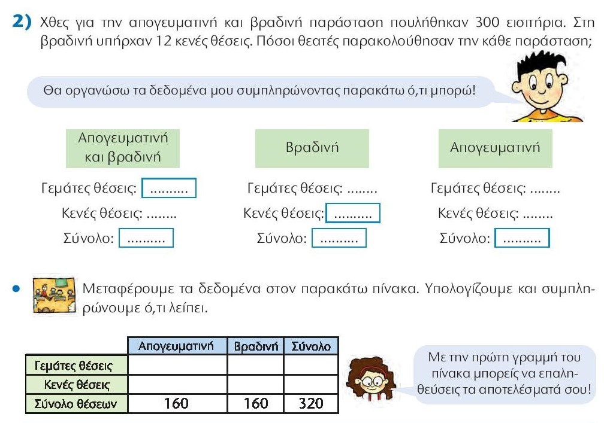

Slide 39
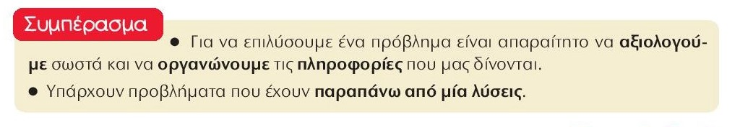

Slide 40
Ε΄ ΤΑΞΗ

Slide 41
Συλλογή και επεξεργασία δεδομένων (Ε΄ τάξη)
Στόχοι | Θεματικές Ενότητες (διατιθέμενος χρόνος)
Να συλλέγουν και να καταγράφουν δεδομένα. Να πινακοποιούν δεδομένα (κατανομές συχνοτήτων σε ποσοστά ή απόλυτους αριθμούς απλών κατανομών, διαγραμμάτων και γραφικών, εικονόγραμμα, ραβδόγραμμα). Να μετατρέπουν προφορικές ή γραπτές περιγραφές δεδομένων σε γραφικές, και αντίστροφα. Να βρίσκουν το μέσο όρο δεδομένων | Συλλογή και Επεξεργασία δεδομένων - Στατιστική (5 ώρες)

Slide 42
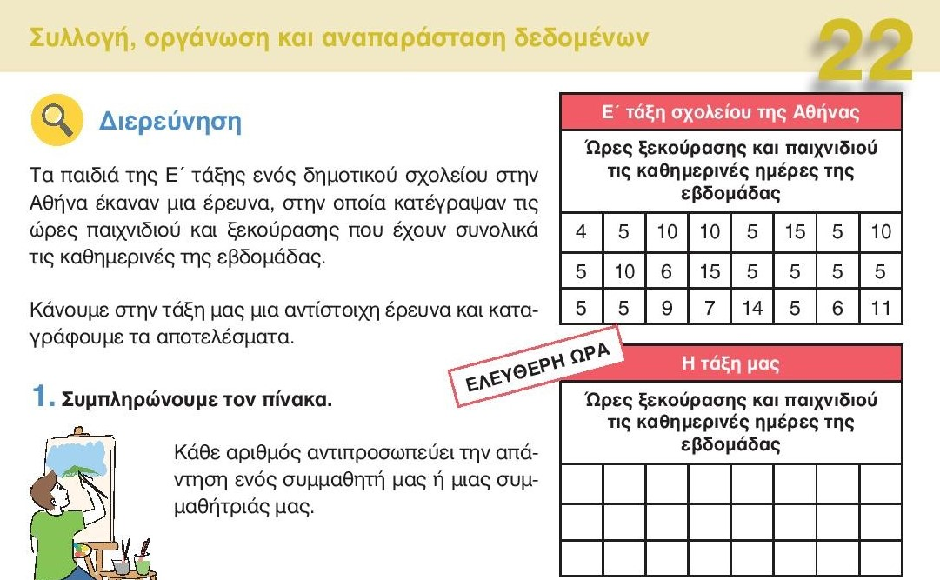

Slide 43
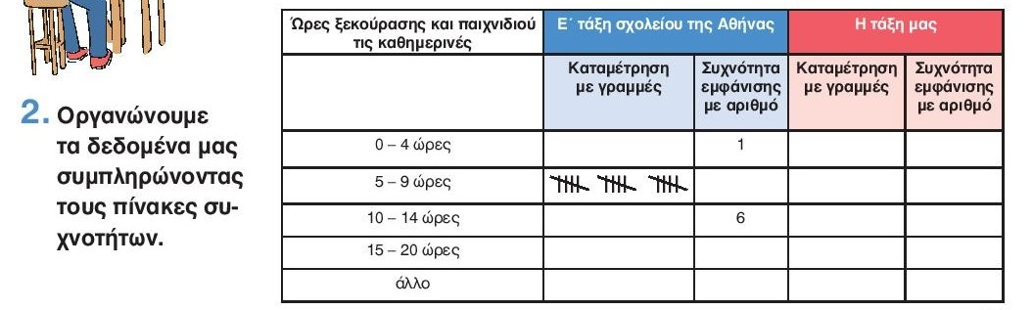

Slide 44
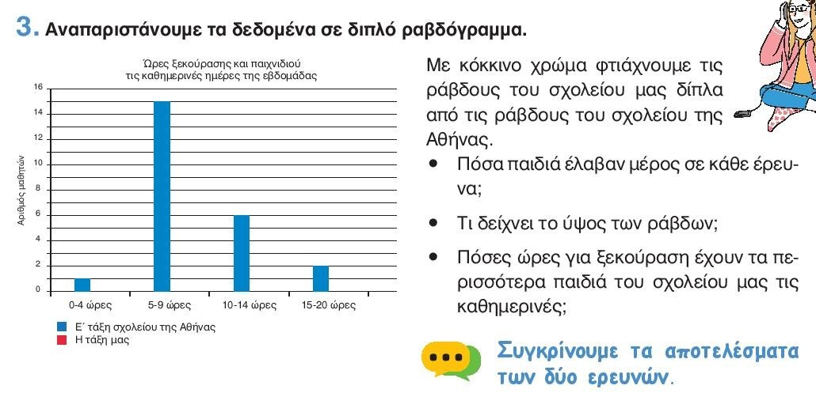

Slide 45
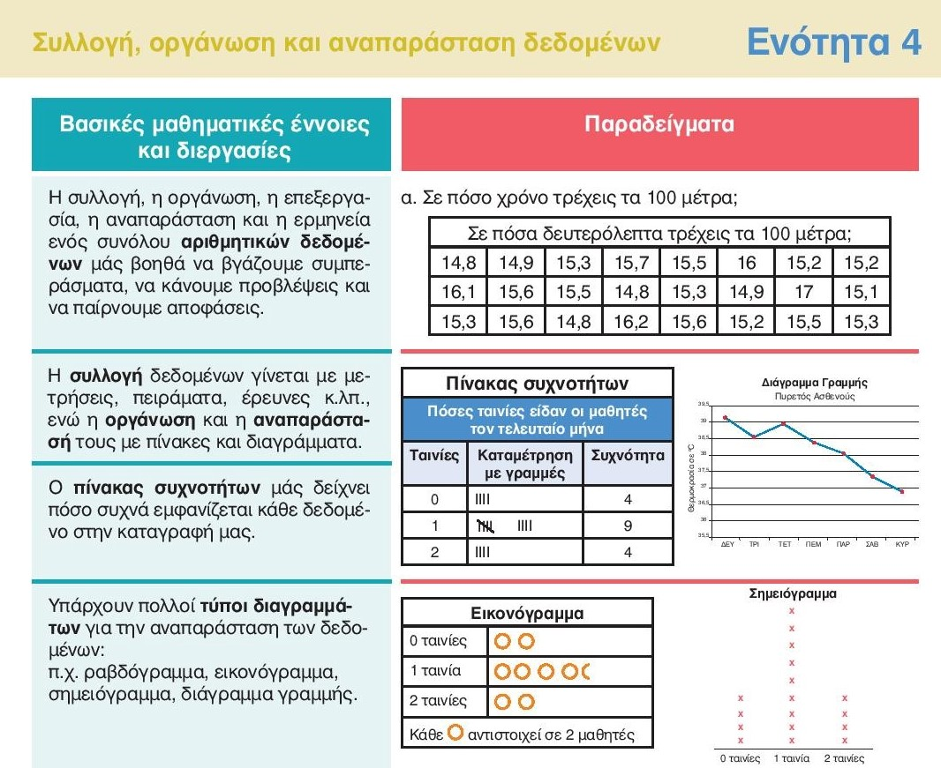

Slide 46
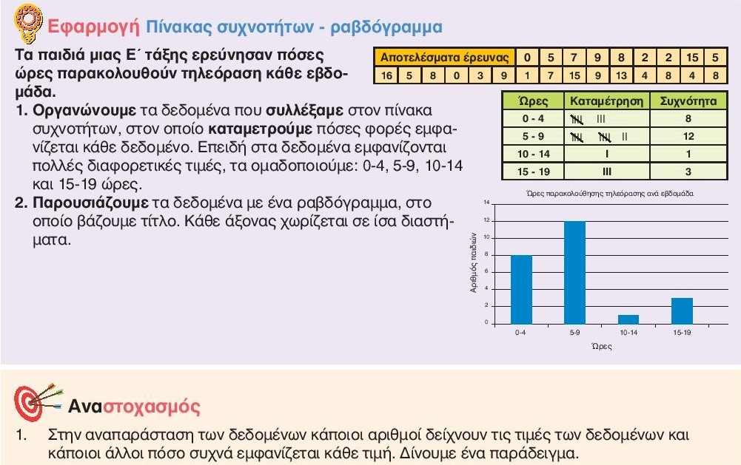

Slide 47
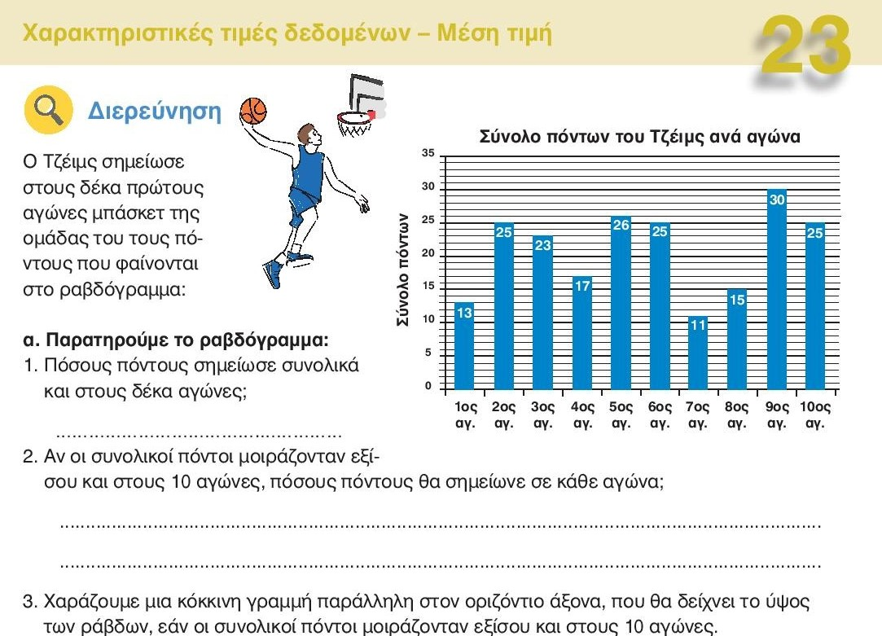

Slide 48
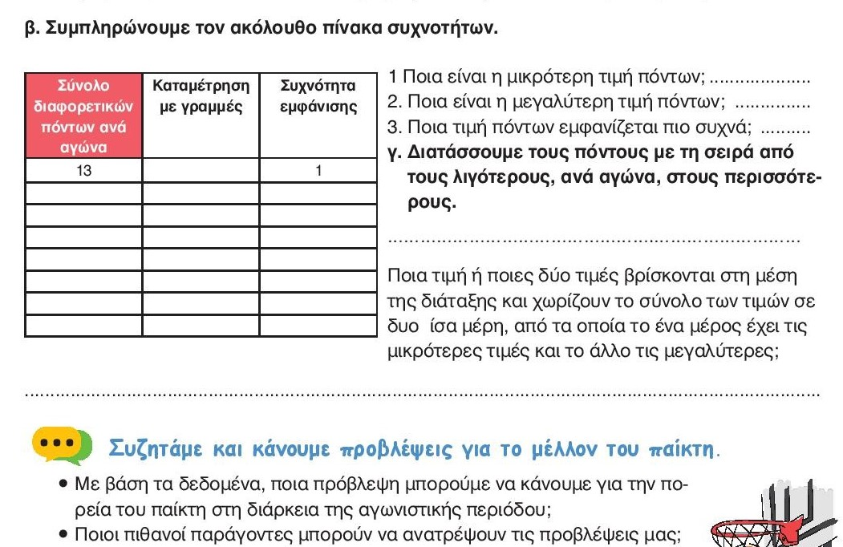

Slide 49
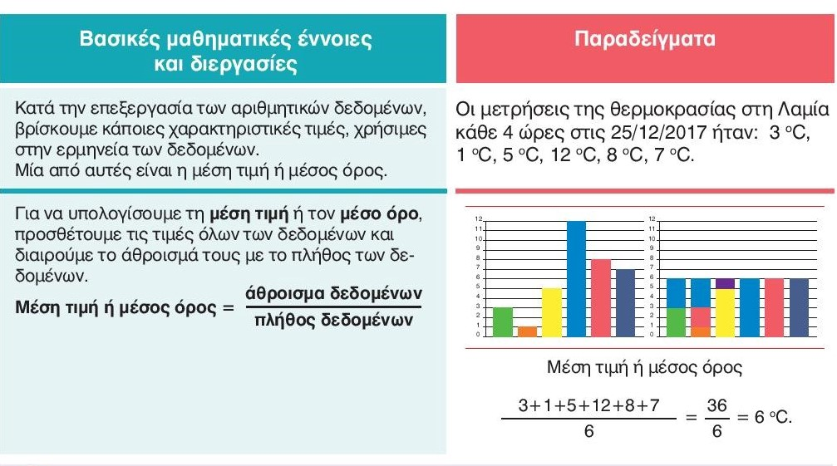

Slide 50
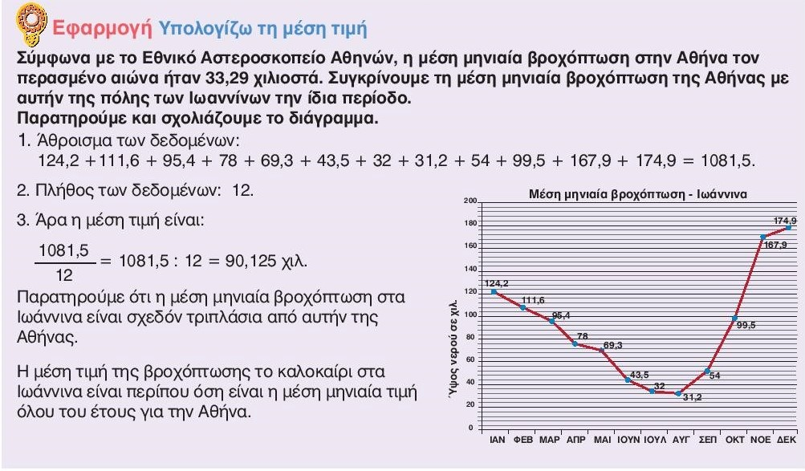

Slide 51
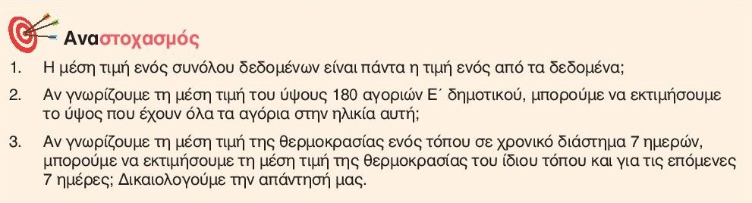

Slide 52
ΠΙΘΑΝΟΤΗΤΕΣ Ε΄ ΤΑΞΗ

Slide 53
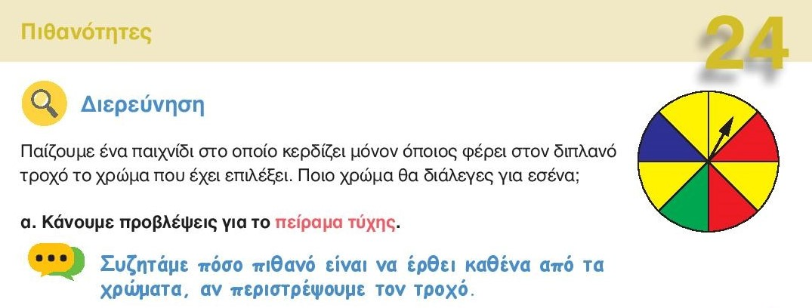

Slide 54
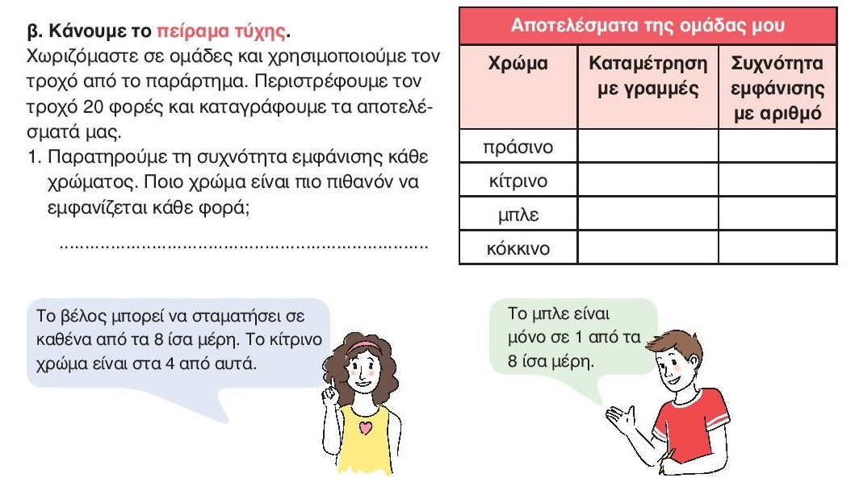

Slide 55
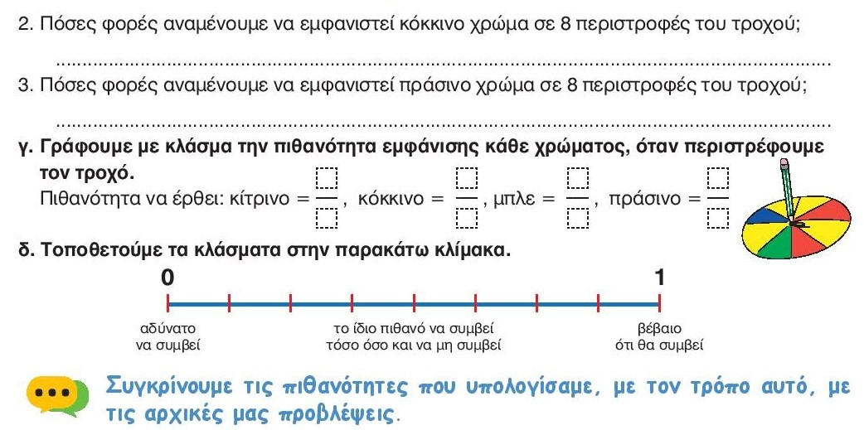

Slide 56
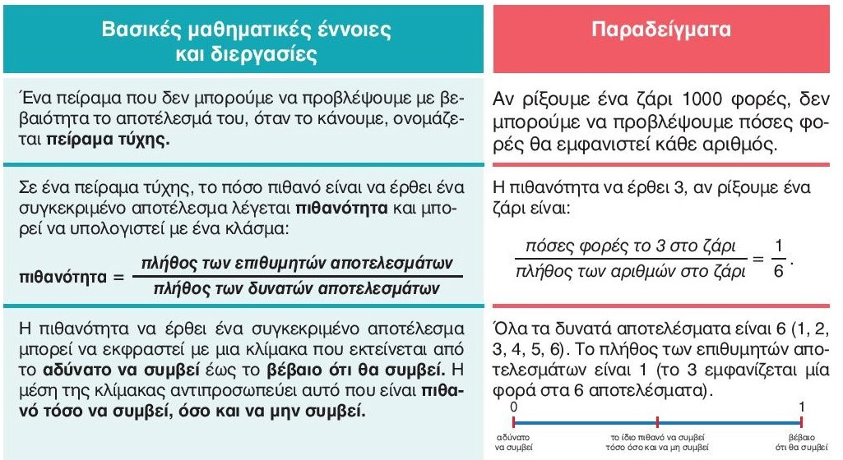

Slide 57
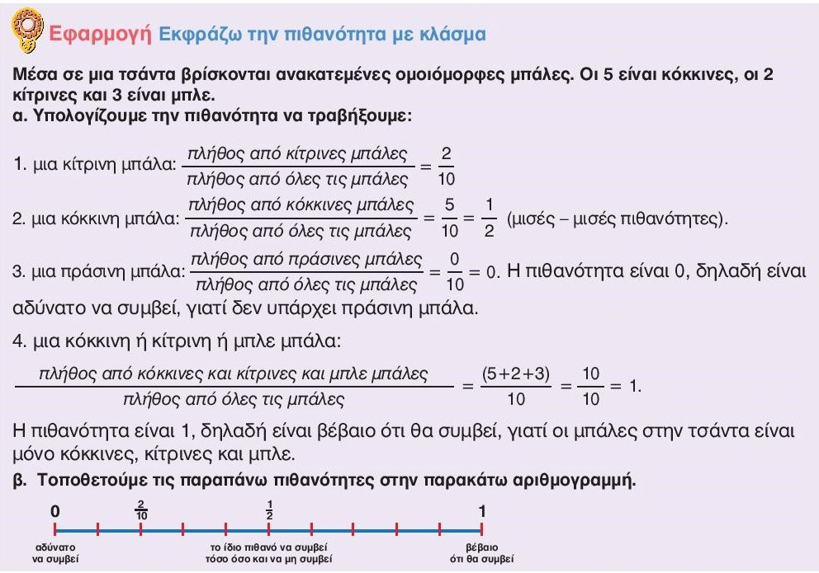

Slide 58
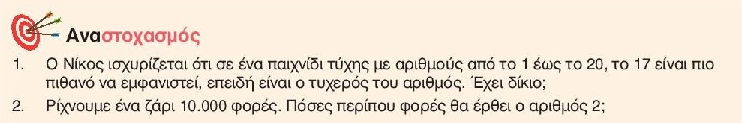

Slide 59
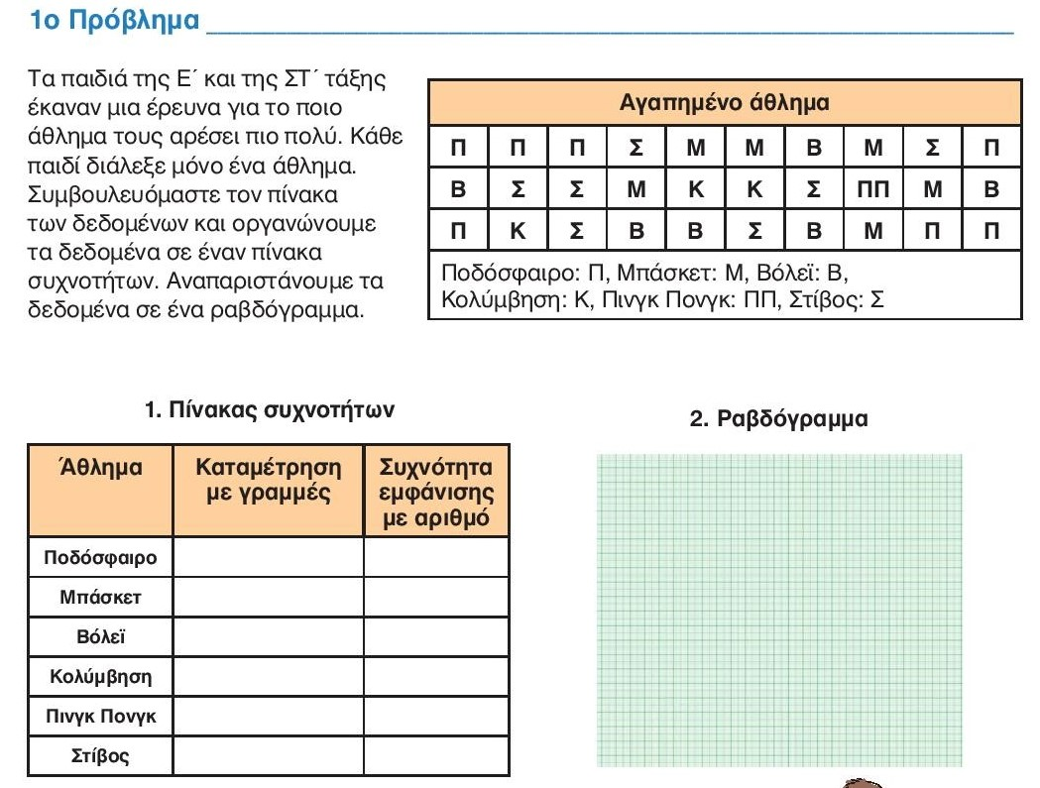

Slide 60
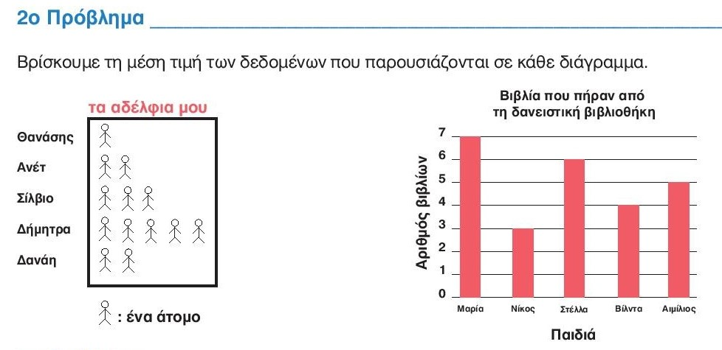

Slide 61
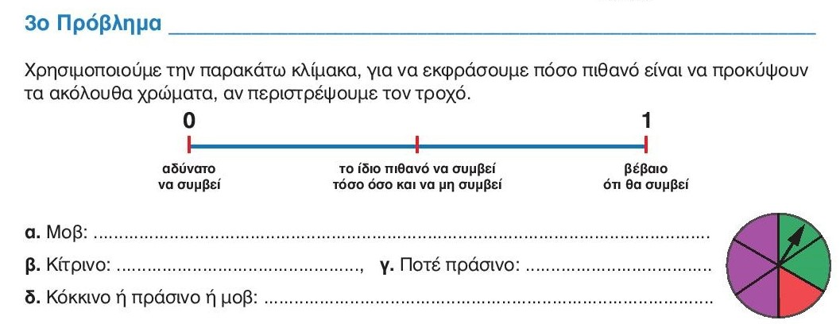

Slide 62
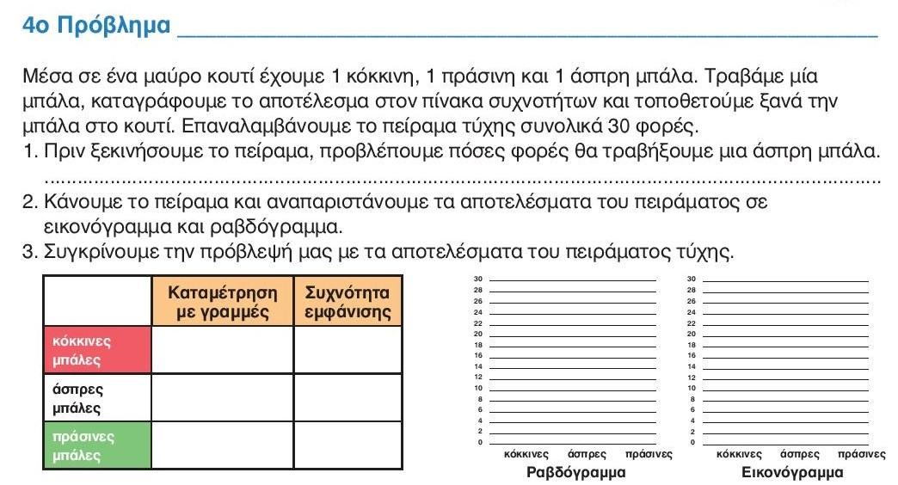

Slide 63
ΣΤ΄ ΤΑΞΗ

Slide 64
Συλλογή και επεξεργασία δεδομένων (Ε΄ τάξη)
Στόχοι | Θεματικές Ενότητες (διατιθέμενος χρόνος)
Να συλλέγουν, να καταγράφουν. και να ταξινομούν δεδομένα Να πινακοποιούν δεδομένα (κατανομές συχνοτήτων σε ποσοστά ή απόλυτους αριθμούς απλών κατανομών, διαγραμμάτων και γραφικών εικονόγραμμα, ραβδόγραμμα). Να μετατρέπουν προφορικές ή γραπτές περιγραφές δεδομένων σε γραφικές, και αντίστροφα. Να βρίσκουν το μέσο όρο δεδομένων. | Συλλογή και Επεξεργασία δεδομένων - Στατιστική (6 ώρες)

Slide 65


Slide 66


Slide 67
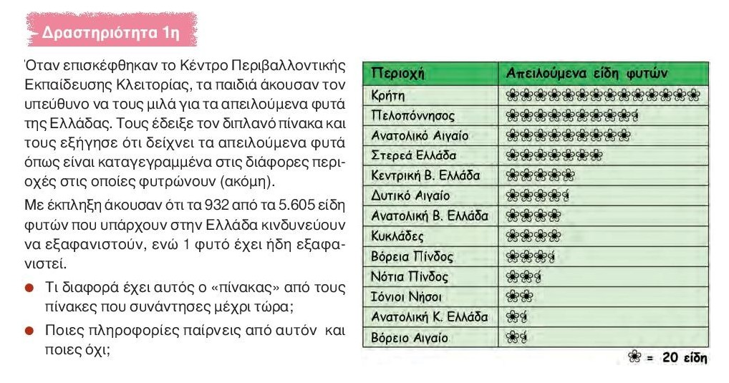

Slide 68
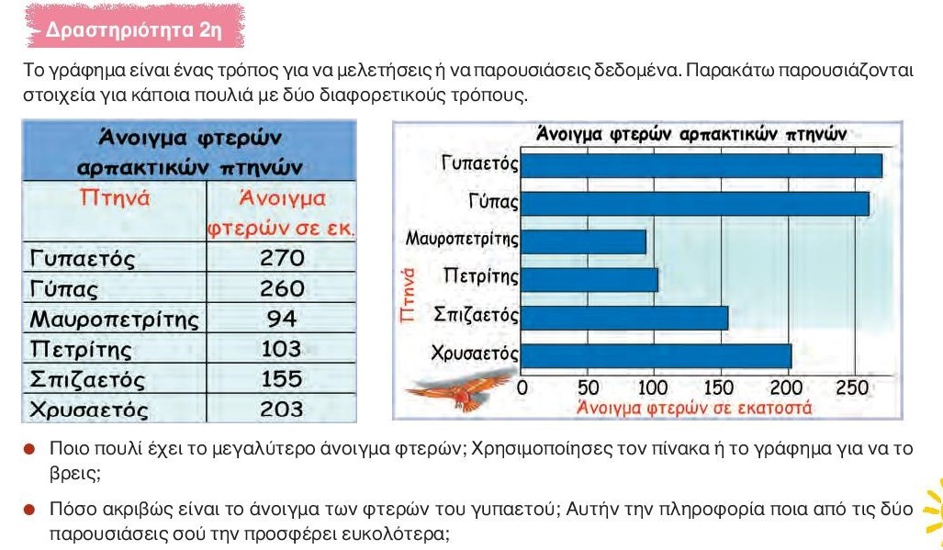

Slide 69
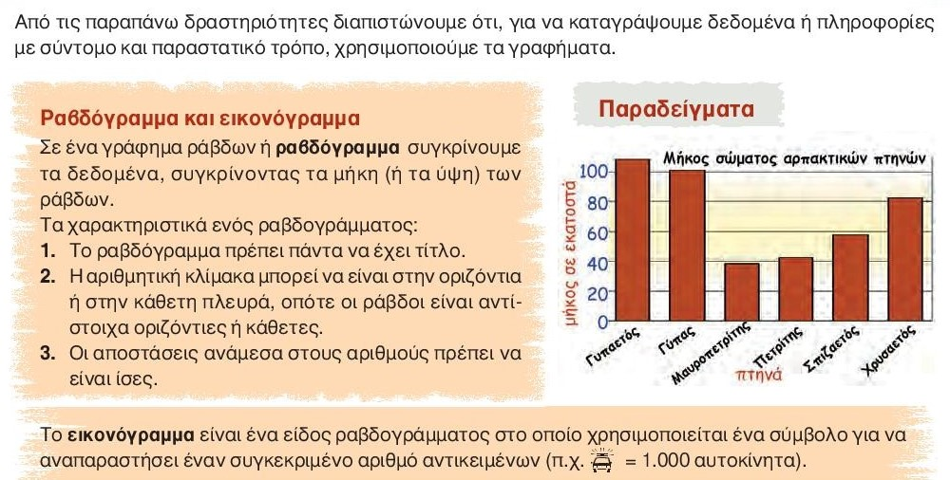

Slide 70
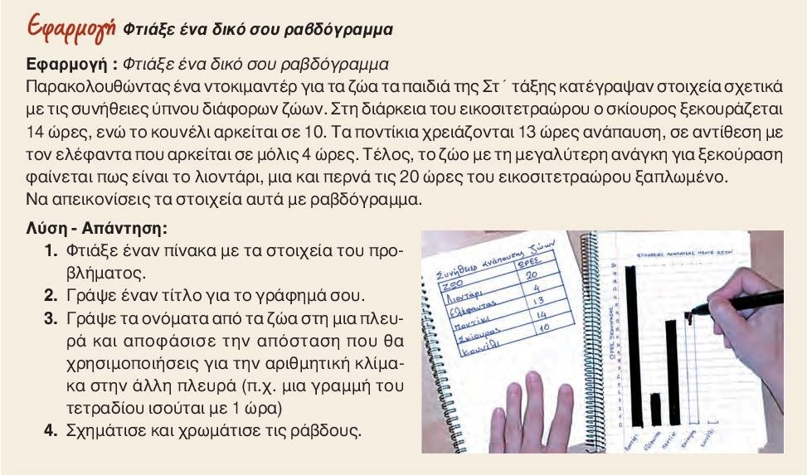

Slide 71
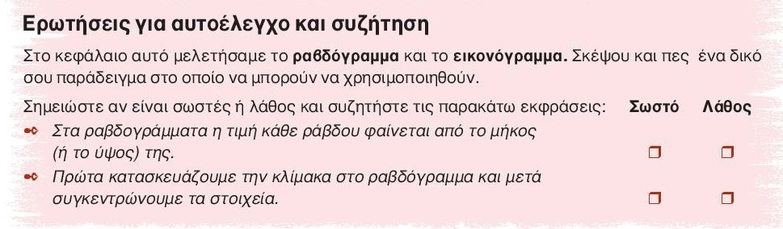

Slide 72


Slide 73


Slide 74


Slide 75


Slide 76


Slide 77


Slide 78


Slide 79


Slide 80


Slide 81


Slide 82


Slide 83


Slide 84


Slide 85


Slide 86


Slide 87


Slide 88


Slide 89


